Slide 1
ΕΥΡΩΠΑΙΚΗ ΕΝΩΣΗ ΚΑΙ ΡΩΣΙΑ
Οικονομικό Πανεπιστήμιο Αθηνών
Γιώργος Πέτρου
Ειρήνη Πρίφτη
Ανδριάνα Τσομίδη

Slide 2
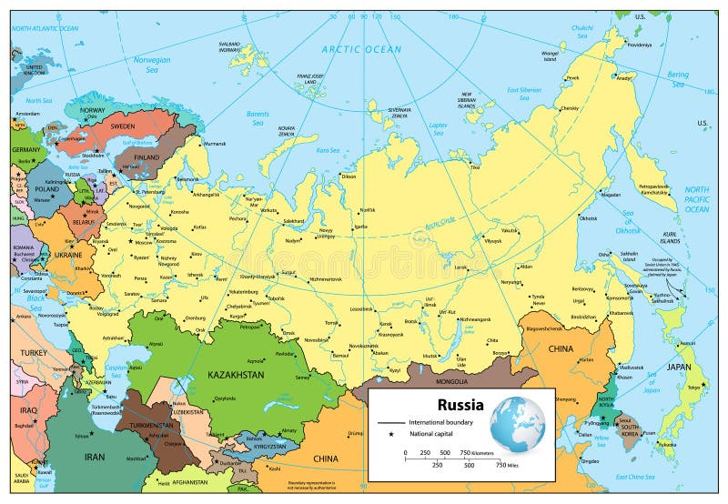

Slide 3
ΙΣΤΟΡΙΚΗ ΕΞΕΛΙΞΗ ΡΩΣΙΑΣ
Το 1922 ιδρύεται η Σοβιετική Ένωση (ΕΣΣΔ) και διαλύεται το 1991.
Υπήρξαν πολλοί ηγέτες (Στάλιν, Χρουστόφ, Γκορμπατσόφ) ,κάθε περίοδος είχε και διαφορετική προσέγγιση. Η Ρωσία ως πιο ισχυρή και από τις 15 Δημοκρατίες είχε κεντρικό ρόλο σε όλες τις φάσεις της ΕΣΣΔ.
Κατά τη διάρκεια του Ψυχρού Πολέμου υπήρχε ανταγωνισμός μεταξύ των υπερδυνάμεων (Σοβιετική Ένωση και ΗΠΑ) πολιτιστικά, τεχνολογικά και στρατιωτικά.
Το 1991 διαλύεται η Ένωση λόγω αποτυχίας των μεταρρυθμίσεων και η Ρωσία μετασχηματίζεται σε ανεξάρτητο κράτος.
H Ρωσία βρισκόταν σε δύσκολη οικονομική κατάσταση (μετάβαση από το κεντρικά σχεδιασμένο σοβιετικό οικονομικό σύστημα σε μια οικονομία ελεύθερης αγοράς)
Από το 2000 εως σήμερα ο Βλαντιμίρ Πούτιν ανέλαβε την εξουσία, εδραιώνοντας ένα ισχυρό, κεντρικό κράτος και ενισχύοντας την εξωτερική επιρροή της Ρωσίας
Η Ρωσία επανήλθε δυναμικά στη διεθνή σκηνή, με γεγονότα όπως η προσάρτηση της Κριμαίας το 2014 και η εμπλοκή της σε πολέμους και διπλωματικές συγκρούσεις.
Πλέον αντιμετωπίζει κυρώσεις από τη Ε.Ε., και εσωτερικές διαμαρτυρίες για οικονομικές δυσκολίες και δημοκρατικές μεταρρυθμίσεις.

Slide 4
ΘΕΣΜΙΚΟ ΠΛΑΙΣΙΟ ΣΧΕΣΕΩΝ Ε.Ε.-ΡΩΣΙΑΣ
Οι πολυδιάστατες σχέσεις μεταξύ της Ευρωπαϊκής Ένωσης και της Ρωσίας βασίζονται σε μια σειρά συνθηκών και συμφωνιών, οι οποίες θεσμοθετούν τη συνεργασία τους σε πολιτικό, οικονομικό, ενεργειακό επίπεδο (κ.α.) με τις παρακάτω συνθήκες να αποτελούν πυλώνες του θεσμικού πλαισίου των σχέσεων.
1.Συμφωνία Εταιρικής Σχέσης και Συνεργασίας (PCA)- 1994/1997.
Σκοπός της, η δημιουργία σταθερών σχέσεων στους τομείς του εμπορίου, της ενέργειας, της οικονομίας, της τεχνολογίας και του πολιτισμού. Ενίσχυσε το εμπόριο και τις επενδύσεις μεταξύ της ΕΕ και της Ρωσίας, εισάγοντας διατάξεις για τον ελεύθερο και δίκαιο ανταγωνισμό.
Περιεχόμενο και στόχοι της:
Πολιτική Συνεργασία, τακτικός πολιτικός διάλογος σε διεθνή θέματα ,την ασφάλεια και την εξωτερική πολιτική , τα ανθρώπινα δικαιώματα , τη καταπολέμηση της τρομοκρατίας.
Εμπορικές και Οικονομικές Σχέσεις , βελτίωση επενδυτικών συνθηκών και εμπορίου, προώθηση ελεύθερου και δίκαιου ανταγωνισμού.
Συνεργασία στον Τομέα της Ενέργειας, διασφάλιση σταθερής ροής ενέργειας από τη Ρωσία και διαφάνεια στις ενεργειακές συναλλαγές.
Ταυτόχρονα, υπήρχε συνεργασία και σε θέματα πολιτισμού, επιστήμης , τεχνολογίας, δικαιοσύνης και εσωτερικών υποθέσεων.

Slide 5
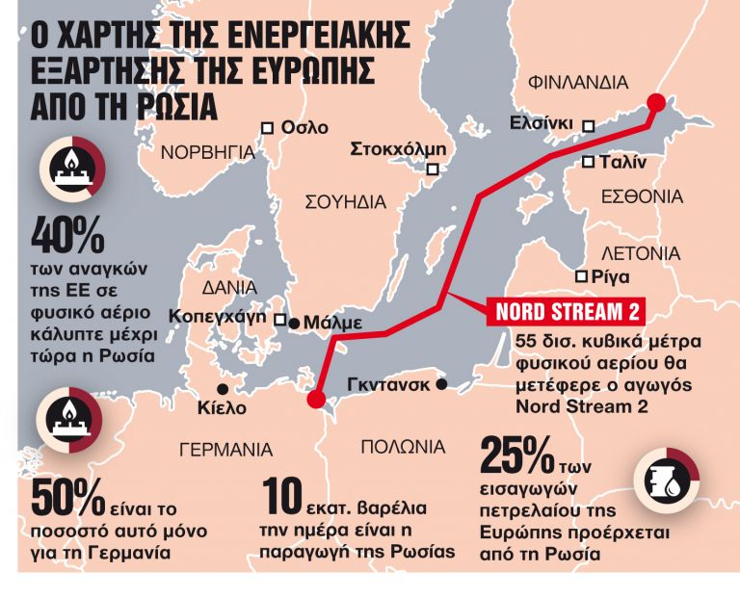
2.ΣΥΜΦΩΝΙΑ ΓΙΑ ΤΗΝ ΕΝΕΡΓΕΙΑΚΗ ΧΑΡΤΑ(ECT-1998)
Η ενεργειακή χάρτα (1991) είχε ως σκοπό την συνεργασία στον ενεργειακό τομέα των χωρών της πρώην Σοβιετικής Ένωσης και της Δυτικής Ευρώπης. Η συνθήκη τέθηκε σε ισχύ το 1998 με τους εξής στόχους:
Την προστασία των ενεργειακών επενδύσεων.
Την ελεύθερη διακίνηση ενέργειας.
Τη διασφάλιση της ασφαλούς διέλευσης ενεργειακών αγαθών.
Τη συνεργασία σε θέματα περιβάλλοντος και ενεργειακής αποδοτικότητας.
Ωστόσο η Ρωσία δεν επικυρώνει τη συνθήκη για τους εξής λόγους:
Ασφάλεια Διέλευσης
Επενδυτική Διαιτησία
Πιθανός περιορισμός ισχύος ως εξαγωγέας ενέργειας
και επίσημα αποχωρεί το 2009.

Slide 6
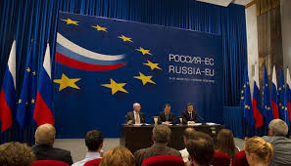
3.ΚΟΙΝΗ ΣΤΡΑΤΗΓΙΚΗ ΠΟΛΙΤΙΚΗΣ ΤΗΣ Ε.Ε. ΓΙΑ ΤΗ ΡΩΣΙΑ(1999)
Η Κοινή Στρατηγική για τη Ρωσία (Common Strategy on Russia) είναι ένα σημαντικό εργαλείο ώστε να καθορίζονται οι πολιτικές και στρατηγικές σχέσεις με τη Ρωσία. Συγκεκριμένα:
Προώθηση Σταθερότητας και συνεργασίας
Προώθηση δημοκρατικών αξιών και ανθρώπινων δικαιωμάτων
Οικονομική και Ενεργειακή Συνεργασία
Αναθεωρείται το 2008 (Γεωργιανή Κρίση)

Slide 7
4.Κοινός Χώρος Ε.Ε.-Ρωσίας (Four Common Spaces –2003)
Η Ε.Ε. και η Ρωσία συμφώνησαν στην δημιουργία τεσσάρων κοινών χώρων, με στόχο την εμβάθυνση της συνεργασίας τους.
Οι τέσσερις Κοινοί Χώροι:
Οικονομικός Χώρος, δημιουργία μιας ολοκληρωμένης οικονομικής περιοχής με ελεύθερη ροή αγαθών ,υπηρεσιών , κεφαλαίου και ανθρώπων.
Χώρος Ελευθερίας, Ασφάλειας και Δικαιοσύνης, καταπολέμηση του οργανωμένου εγκλήματος, διαχείριση του μεταναστευτικού και ενίσχυση των δικαιωμάτων των πολιτών.
Χώρος Εξωτερικής Ασφάλειας, προώθηση της ασφάλειας και σταθερότητας, συντονισμός στην εξωτερική πολιτική και συνεργασία σε θέματα κρίσεων και ασφάλειας.
Χώρος Έρευνας και Εκπαίδευσης, συμπεριλαμβανομένων των Πολιτιστικών Ανταλλαγών, ενίσχυση των συνεργασιών στην έρευνα, την εκπαίδευση και την πολιτιστική ανταλλαγή, με στόχο την κοινωνική σύγκλιση.

Slide 8
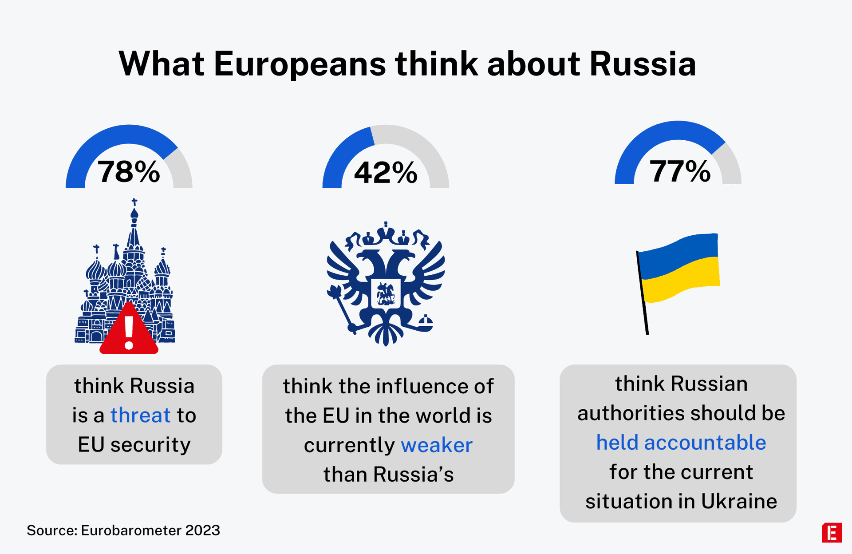
5.ΣΥΜΦΩΝΙΑ ΔΙΕΥΚΟΛΥΝΣΗΣ ΕΚΔΟΣΗΣ ΘΕΩΡΗΣΕΩΝ (VISA FACILITATION AGREEMENT-2007)
Στόχος της ήταν η διευκόλυνση της έκδοσης θεωρήσεων (visa) ώστε να αυξηθούν οι επαφές μεταξύ ΕΕ και Ρωσίας και να διευκολυνθεί η κινητικότητα για επιχειρηματίες και πολίτες.
Η Ε.Ε. αναστέλλει την συμφωνία το 2022 στα πλαίσια κυρώσεων που επιβλήθηκαν στην Ρωσία λόγω της εισβολής της στην Ουκρανία.

Slide 9
ΟΙΚΟΝΟΜΙΚΗ ΕΞΑΡΤΗΣΗ ΚΑΙ ΕΠΑΝΑΤΟΠΟΘΕΤΗΣΗ
Ρωσία παράγοντας σταθερότητας: Η Ρωσία ως «γείτονας» της ΕΕ κατείχε καταλυτικό ρόλο στην ενεργειακή (40%) και οικονομική ασφάλεια της ΕΕ, διατηρώντας ισορροπίες και σταθερότητα λόγω της δύναμής της.
ΕΕ παίκτης ισχύος= Μεγαλύτερος εμπορικός εταίρος της Ρωσίας μέχρι την εισβολή, διμερής οικονομική αλληλεξάρτηση μέσω εμπορικών συναλλαγών.
Επανεξέταση σχέσεων: επανατοποθέτηση ΕΕ, push back contain and engage, κυρώσεις σε πολλαπλούς τομείς προς την Ρωσία μετά την εισβολή.
Επιρροή Ρωσίας: Δραματική μείωση εμπορικής και πολιτικής επιρροής Ρωσίας στην ΕΕ.
Ενεργειακή ασφάλεια: Στροφή ΕΕ σε άλλους ενεργειακούς εταίρους διατηρώντας αυτόνομη ισχύ.

Slide 10
ΓΕΝΙΚΟΤΕΡΕΣ ΕΜΠΟΡΙΚΕΣ ΣΧΕΣΕΙΣ
Διμερής συνεργασία: ΕΕ ο πιο σημαντικός εταίρος της Ρωσίας, εξαγωγές προς ΕΕ 121 δις ετησίως, Ρωσία εξήγαγε κατά κύριο λόγο ενέργεια, ΕΕ εξήγαγε τεχνολογία και βιομηχανικά προϊόντα.
ΕΕ-ΠΟΕ: Η ΕΕ ήταν αρωγός στην ένταξη της Ρωσίας στον ΠΟΕ το 2012, με αποτέλεσμα την μεγαλύτερη και ευκολότερη εμπορική συνεργασία, πρόσβαση ευρωπαϊκών επιχειρήσεων στην ρωσική αγορά.
Μετά-εισβολή: Πτώση εμπορικών συναλλαγών λόγω των κυρώσεων, μείωση πάνω από 30% απευθείας το 2022.
ΕΕ-εμπορικές αλλαγές: Η ΕΕ στράφηκε προς άλλες αγορές χτίζοντας και ενισχύοντας τις σχέσεις της με ήδη φιλικές χώρες.

Slide 11
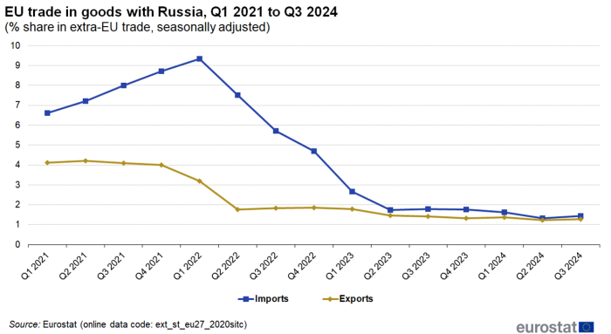

Slide 12
ΕΝΕΡΓΕΙΑΚΕΣ ΣΧΕΣΕΙΣ ΠΡΟ ΕΙΣΒΟΛΗΣ
Αγωγοί Nordstream 1-2: Kύριοι εισαγωγείς ενέργειας (φυσικό αέριο LNG) εντός της ΕΕ καλύπτοντας το 40% ετησίως των ενεργειακών απαιτήσεων της ΕΕ.
Πετρελαϊκή Ρωσία: Η Ρωσία πρωταγωνιστεί με ποσοστά ύψους 30% στο πετρέλαιο που διακινείται εντός ΕΕ.
Αντίκτυπο ΕΕ: Συνολικά κέρδη Ρωσίας 25-30 δις από LNG και 50-60 δις από πετρέλαιο και άνθρακα μέσω κοινής συνεργασίας.
Αποτελέσματα: Ενίσχυση πολιτικής και οικονομικής επιρροής Ρωσίας στην ΕΕ, ενεργειακή εξάρτηση ΕΕ, ανάγκη ΕΕ για στρατηγική εξισορρόπηση ώστε να παραμένει επωφελής η συνεργασία.

Slide 13
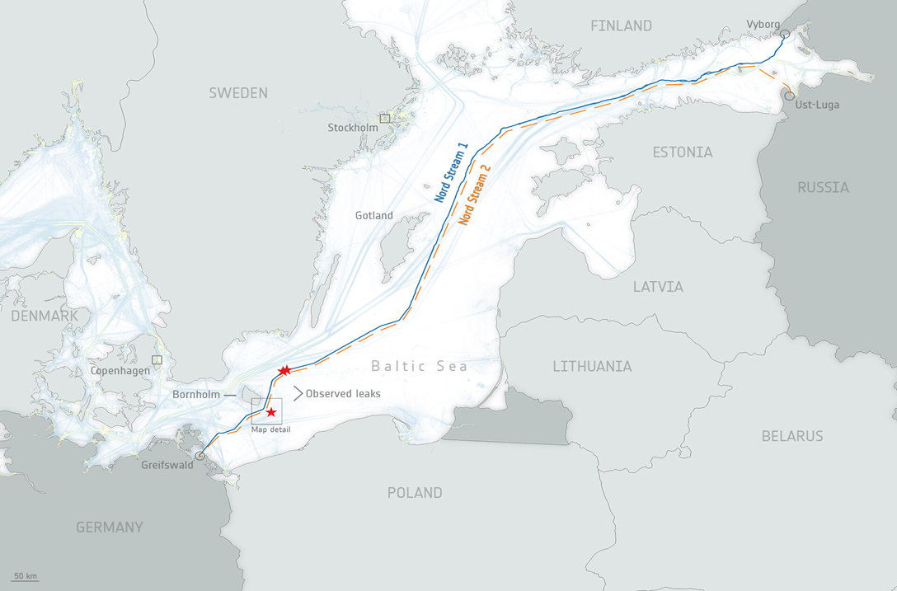
Xάρτης Nordstream 1-2

Slide 14
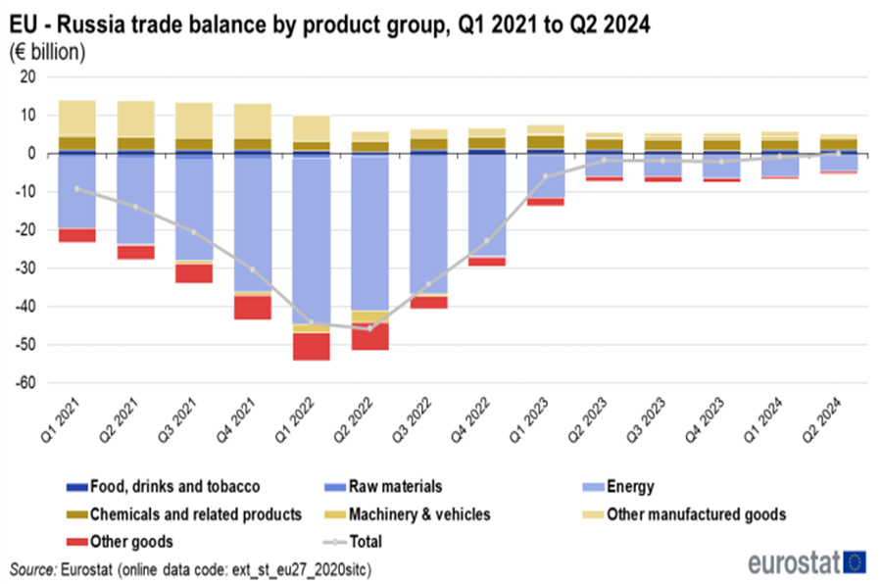
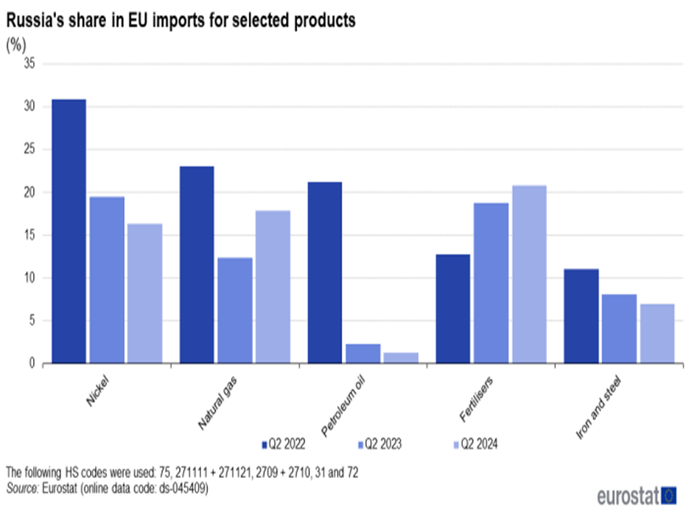
Οικονομική απεικόνιση

Slide 15
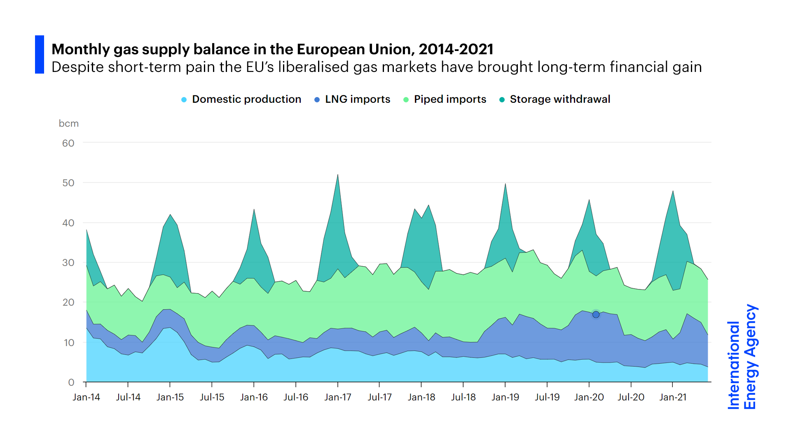

Slide 16
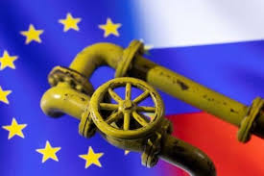
ΕΠΙΠΤΩΣΕΙΣ ΤΟΥ ΠΟΛΕΜΟΥ ΣΤΗΝ ΕΝΕΡΓΕΙΑ
Κυρώσεις ΕΕ: Δραστική μείωση στην εισαγωγή ενέργειας (>10%) στο φυσικό αέριο, μείωση και σε πετρέλαιο, άνθρακα
Ανάγκη ανεξαρτητοποίησης: Αλλαγή πορείας ΕΕ, συνεργασία στην ενέργεια με εταίρους όπως ΗΠΑ, Κατάρ, Νορβηγία
Ανανεώσιμες πηγές: Η ΕΕ επένδυσε και επενδύει στις ανανεώσιμες πηγές ενέργειας (αιολική, ηλιακή) με στόχο την ενεργειακή διαφοροποίηση και αυτονομία.
Αύξηση τιμών: Η ξαφνική μείωση της ρωσικής ενέργειας είχε άμεσο αρνητικό αντίκτυπο, με αύξηση τιμών και πληθωρισμού εντός ΕΕ.

Slide 17
ΠΟΛΙΤΙΚΕΣ ΣΧΕΣΕΙΣ Ε.Ε-ΡΩΣΙΑΣ
Ρωσική Αντίληψη για την Ε.Ε
Η Ε.Ε. θεωρείται ανταγωνιστής που επηρεάζει πρώην σοβιετικές δημοκρατίες μέσω πρωτοβουλιών όπως η Ανατολική Εταιρική Σχέση και η στρατιωτική αρωγή.
Η επέκταση της Ε.Ε. εκλαμβάνεται ως απειλή για την επιρροή της Ρωσίας στα ευρωπαϊκά κράτη.
Στρατηγική της Ε.Ε.
Στήριξη της περιφερειακής σταθερότητας σε γειτονικές χώρες μέσω οικονομικών και πολιτικών μεταρρυθμίσεων.
Υποστήριξη ευρωπαϊκής ενσωμάτωσης χωρών όπως η Ουκρανία, η Γεωργία και η Μολδαβία για γεωπολιτικό έλεγχο.

Slide 18
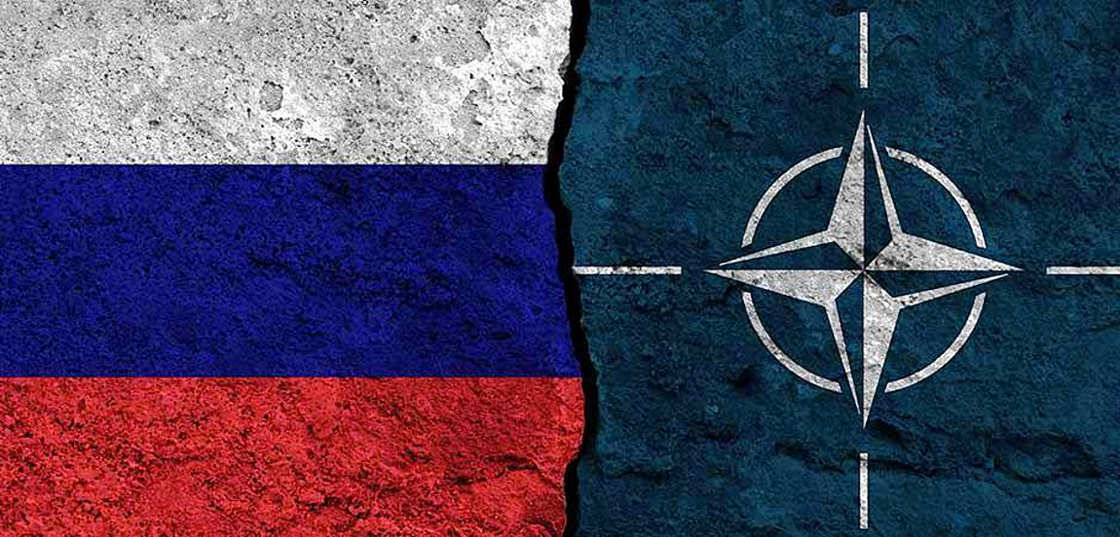
ΠΟΛΙΤΙΚΕΣ ΣΧΕΣΕΙΣ Ε.Ε.-ΡΩΣΙΑΣ
Στρατιωτική Συνεργασία και Ρόλος του ΝΑΤΟ
Η επέκταση του ΝΑΤΟ σε Ανατολική Ευρώπη (π.χ. Πολωνία, Βαλτικές χώρες) θεωρείται στρατηγική απειλή για τη Ρωσία.
Η Ε.Ε. στηρίζει τις πρωτοβουλίες του ΝΑΤΟ, ενώ οι Βαλτικές χώρες και η Πολωνία πιέζουν για ενισχυμένη στρατιωτική παρουσία.
Αντι-Ρωσικό Αίσθημα σε Κράτη-Μέλη
Πολωνία και Βαλτικές χώρες φέρουν μνήμες κατοχής από τη Σοβιετική Ένωση, ενισχύοντας τη στάση τους κατά της Ρωσίας.
Οι χώρες της Κεντρικής Ευρώπης (π.χ. Τσεχία, Σλοβακία) υποστηρίζουν κυρώσεις κατά της Ρωσίας, θεωρώντας τη απειλή για την ασφάλεια.

Slide 19
Πολιτικέσ σχέσεις ε.ε-ρωσιασ
Κράτη-Γέφυρες και Διπλωματία
Γερμανία
Ιστορικά λειτουργούσε ως γέφυρα λόγω ισχυρών οικονομικών και ενεργειακών δεσμών με τη Ρωσία (π.χ. Nord Stream).
Μετά το 2022, υιοθέτησε πιο σκληρή στάση λόγω της ρωσικής εισβολής στην Ουκρανία.
Γαλλία
Επιδιώκει διάλογο με τη Ρωσία ενώ υποστηρίζει κυρώσεις.
Διατηρεί ρόλο διαμεσολαβητή στις κρίσεις, προσπαθώντας να μειώσει τις εντάσεις.
Ουγγαρία
Εξαίρεση στον κανόνα της Ε.Ε., με φιλορωσική στάση υπό τον Βίκτορ Όρμπαν.
Συχνά αντιτίθεται στις κυρώσεις και διατηρεί στενές σχέσεις με τη Ρωσία.

Slide 20
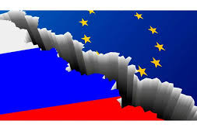
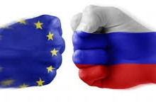
Εντάσεις στις σχέσεις ΕΕ-Ρωσίας Ποιες οι αιτίες;

Slide 21
Η στρατιωτική επίθεση της Ρωσίας κατά της Ουκρανίας είναι μόνο μια από τις πρόσφατες πηγές εντάσεων στις ήδη τεταμένες σχέσεις Ρωσίας-ΕΕ.
Κυρώσεις της ΕΕ
2014: ΕΕ επιβάλλει οικονομικές κυρώσεις κατά της Ρωσίας μετά την προσάρτηση της Κριμαίας.
Κυρώσεις ενισχύθηκαν το 2022 μετά την εισβολή στην Ουκρανία.
Υποστήριξη για την Ουκρανία
Από Φεβρουάριο 2022: ΕΕ καταδικάζει τη ρωσική επιθετικότητα.
Παροχή βοήθειας στην Ουκρανία και υποστήριξη για ένταξη στην ΕΕ.
Αλεξέι Ναβάλνι
Συνελήφθη το 2021 μετά τη δηλητηρίασή του.
ΕΕ ζητά αυστηρότερες κυρώσεις και απελευθέρωση.
Τιμήθηκε μετά τον θάνατό του το 2024.

Slide 22
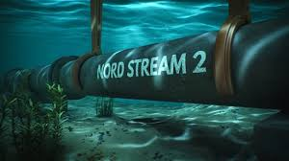
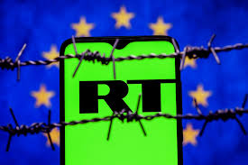
_
Ενέργεια
Nord Stream 2: Ανησυχίες για εξάρτηση της ΕΕ από τη Ρωσία.
2021: Ευρωπαϊκό Κοινοβούλιο ζητά παύση του αγωγού.
2022: Απαιτεί πλήρες εμπάργκο σε ρωσικές εισαγωγές.
Παραπληροφόρηση
Ρωσία συμμετέχει σε εκστρατείες παραπληροφόρησης.
Ευρωπαϊκό Κοινοβούλιο δημιούργησε επιτροπή για ξένη παρέμβαση.
Απαγόρευση του Sputnik και Russia Today.

Slide 23
Σχέσεις ρωσιασ-ουκρανιασ
Η Ανεξαρτησία της Ουκρανίας (1991)
1991: Με την κατάρρευση της Σοβιετικής Ένωσης, η Ουκρανία κήρυξε την ανεξαρτησία της την 24η Αυγούστου 1991, μετά από δημοψήφισμα, όπου το 90% των Ουκρανών ψήφισαν υπέρ της ανεξαρτησίας. Η Ρωσία αναγνώρισε την ανεξαρτησία της Ουκρανίας
Οι σχέσεις τους παρέμειναν τεταμένες λόγω των γεωπολιτικών και οικονομικών διαφορών.
Η Περίοδος Μετά την Ανεξαρτησία (1991-2013)
Η Ουκρανία προσπαθούσε να ισορροπήσει ανάμεσα στη Δύση και τη Ρωσία. Η Ρωσία ήθελε την Ουκρανία να παραμείνει υπό την επιρροή της, ενώ η Ουκρανία προσπαθούσε να ενισχύσει τις σχέσεις της με την Ευρωπαϊκή Ένωση και το ΝΑΤΟ.
Το 2004, η Ουκρανία πέρασε από την Πορτοκαλί Επανάσταση, όπου οι διαδηλωτές αντέδρασαν σε εκλογική νοθεία υπέρ του φιλορωσικού υποψηφίου Βίκτορ Γιανουκόβιτς.
Μετά την επανάσταση, η Ουκρανία προσπάθησε να κινηθεί πιο προς τη Δύση, προκαλώντας την αντίδραση της Ρωσίας.

Slide 24
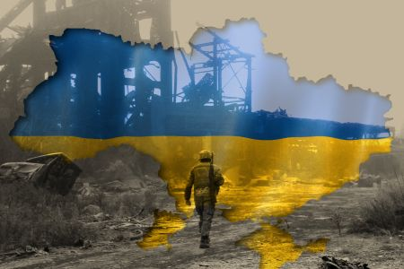
Σχέσεις ρωσιασ-ουκρανιασ
Η Κρίση του 2014 και η Ρωσική Επέμβαση
2014: Η κρίση στην Ουκρανία κορυφώθηκε με την ανατροπή του φιλορώσου προέδρου Βίκτορ Γιανουκόβιτς κατά τη διάρκεια των διαδηλώσεων της Ευρωπαϊκής Επανάστασης (Euromaidan). Οι διαδηλωτές ζητούσαν στενότερους δεσμούς με την Ευρωπαϊκή Ένωση.
Η Ρωσία αντέδρασε με την προσάρτηση της Κριμαίας το Μάρτιο του 2014 και με τη στήριξη των αυτονομιστών στην ανατολική Ουκρανία (Λουχάνσκ και Ντονιέτσκ), που εξελίχθηκε σε ένοπλη σύγκρουση με την Ουκρανία.
Η Ρωσία υπέστη διεθνείς κυρώσεις για την προσάρτηση της Κριμαίας και την υποστήριξη των φιλορώσων αυτονομιστών στην Ουκρανία.
Η Σύγκρουση στην Ανατολική Ουκρανία (2014-2022)
Από το 2014 έως το 2022, η Ρωσία συνέχισε να υποστηρίζει τους αυτονομιστές στην ανατολική Ουκρανία, ενώ η Ουκρανία διεξήγαγε έναν πόλεμο για να ανακαταλάβει τα εδάφη. Παρά τις συμφωνίες του Μινσκ (2015), η σύγκρουση παρέμεινε σε κατάσταση παγωμένου πολέμου με περιοδικές εκρήξεις βίας.
Η Ρωσία δεν αναγνώρισε επίσημα την εμπλοκή της στην περιοχή, αλλά ενίσχυσε τη στρατιωτική παρουσία και την υποστήριξη στους αυτονομιστές.

Slide 25
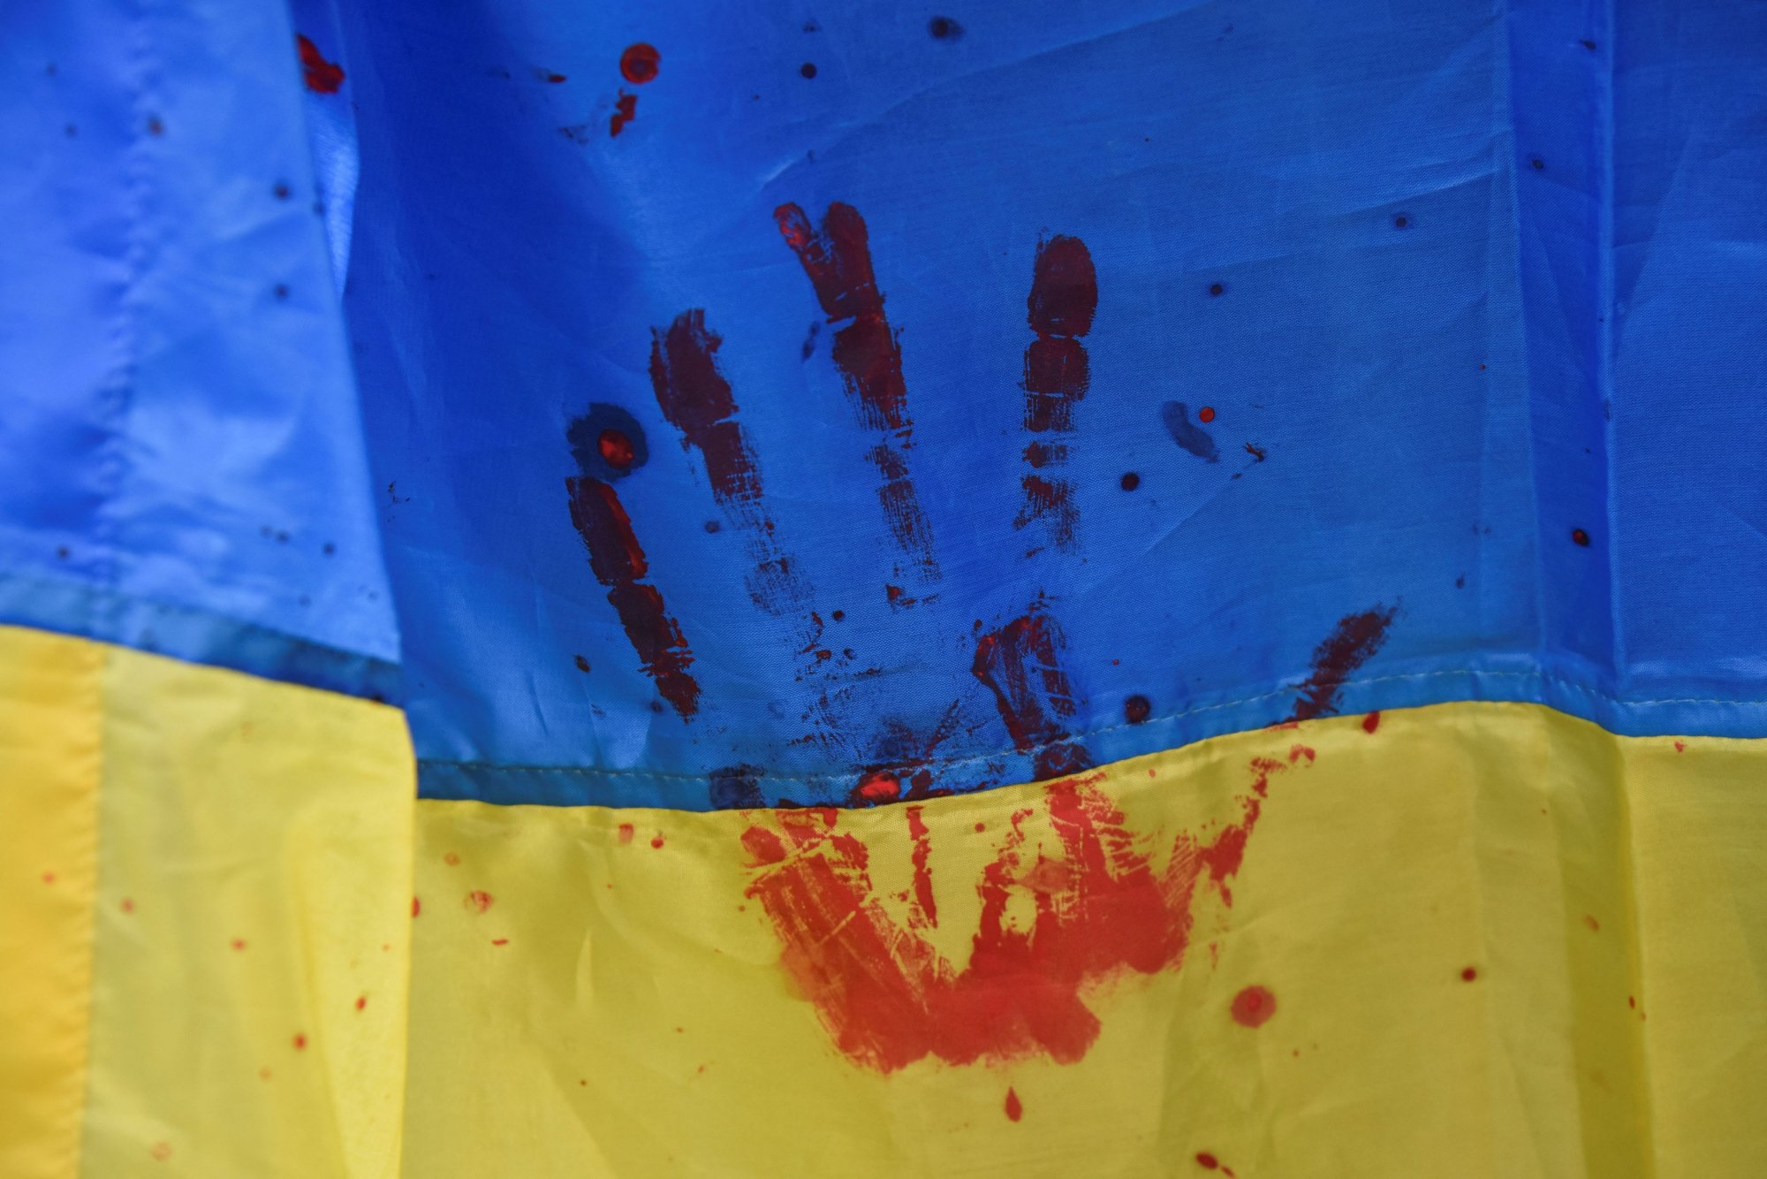
Σχέσεις ρωσιασ-ουκρανιασ
Η Ρωσική Εισβολή στην Ουκρανία (2022)
Φεβρουάριος 2022: Η Ρωσία ξεκίνησε μια πλήρους κλίμακας στρατιωτική εισβολή στην Ουκρανία, προκαλώντας τη διεθνή καταδίκη και τη στήριξη της Ουκρανίας από τη Δύση.
Η Ρωσία κατηγορεί την Ουκρανία για υποκίνηση εχθρότητας προς τη Ρωσία και προσέγγιση του ΝΑΤΟ, ενώ η Ουκρανία αναφέρει ότι η Ρωσία επιδιώκει την αποσταθεροποίηση της περιοχής.
Η εισβολή είχε σοβαρές ανθρωπιστικές συνέπειες και οδήγησε σε εκατοντάδες χιλιάδες θύματα και εκατομμύρια πρόσφυγες. Οι κυρώσεις κατά της Ρωσίας αυξήθηκαν σημαντικά, ενώ η Ουκρανία έλαβε σημαντική στρατιωτική και οικονομική βοήθεια από τη Δύση.
Η σύγκρουση συνεχίζεται με αμφίρροπες μάχες, με τη Ρωσία να έχει καταλάβει σημαντικά εδάφη στην ανατολική και νότια Ουκρανία, αλλά η Ουκρανία προχώρησε σε αντεπίθεση με την υποστήριξη δυτικών όπλων.
Η Παρούσα Κατάσταση (2024)
Η σύγκρουση παραμένει σε πλήρη ανάπτυξη, με συνεχείς μάχες στο πεδίο. Η διεθνής κοινότητα συνεχίζει να επιβάλει κυρώσεις κατά της Ρωσίας και παρέχει στρατιωτική βοήθεια στην Ουκρανία, ενώ οι προσπάθειες για επίτευξη ειρηνικής συμφωνίας είναι περιορισμένες.

Slide 26
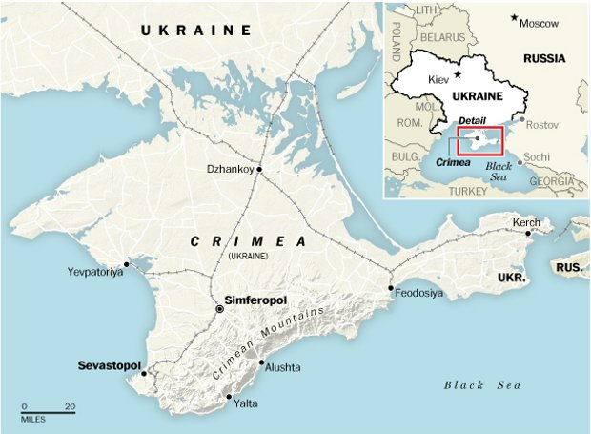
ΚΥΡΩΣΕΙΣ Ε.Ε. ΠΡΟΣ ΡΩΣΙΑ
Οι κυρώσεις της Ευρωπαϊκής Ένωσης (Ε.Ε.) κατά της Ρωσίας ξεκίνησαν το 2014 μετά την προσάρτηση της Κριμαίας και έχουν επεκταθεί σημαντικά από το 2022, λόγω της εισβολής στην Ουκρανία.
Κυρώσεις λόγω της Κριμαίας (2014):
Πολιτικές κυρώσεις:
-Απαγόρευση ταξιδιών και πάγωμα περιουσιακών στοιχείων για Ρώσους και Ουκρανούς αξιωματούχους που συνδέονται με την προσάρτηση της Κριμαίας.
-Μη αναγνώριση της προσάρτησης της Κριμαίας και της Σεβαστούπολης μέσω περιορισμών σε επενδύσεις, εμπόριο και τουριστικές δραστηριότητες.

Slide 27
ΚΥΡΩΣΕΙΣ Ε.Ε. ΠΡΟΣ ΡΩΣΙΑ
Οικονομικές κυρώσεις:
-Περιορισμοί στον χρηματοπιστωτικό τομέα, απαγόρευση πρόσβασης σε κεφάλαια για τις μεγαλύτερες ρωσικές τράπεζες και εταιρείες.
-Απαγόρευση εξαγωγών και εισαγωγών τεχνολογίας για την ανάπτυξη και εξόρυξη φυσικών πόρων, όπως το πετρέλαιο και το φυσικό αέριο, στη Ρωσία.
-Απαγόρευση εξαγωγής υψηλής τεχνολογίας και εξοπλισμού για τον τομέα της ενέργειας, ειδικά για την εξόρυξη σε θαλάσσιους χώρους.
Εμπορικές κυρώσεις:
-Απαγόρευση εισαγωγής και εξαγωγής προϊόντων από την Κριμαία στην ΕΕ.
-Περιορισμοί στις εμπορικές σχέσεις με την Κριμαία, απαγορεύοντας τις εμπορικές συναλλαγές που αφορούσαν προϊόντα ή υπηρεσίες που παράγονταν εκεί.

Slide 28
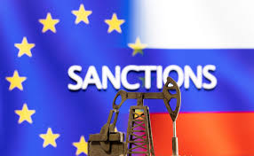
Κυρώσεις Ε.Ε. ΠΡΟς ΡΩΣΙΑ
Κυρώσεις λόγω της εισβολής στην Ουκρανία (2022-2023):
Εμπάργκο όπλων και περιορισμοί εξαγωγών στρατιωτικού εξοπλισμού και προϊόντων διπλής χρήσης.
Απαγόρευση εξαγωγής τεχνολογιών που μπορεί να χρησιμοποιηθούν για στρατιωτικούς σκοπούς, όπως ηλεκτρονικά εξαρτήματα και μηχανήματα.
Χρηματοοικονομικές κυρώσεις:
Αποκλεισμός ρωσικών τραπεζών από το σύστημα SWIFT.
Περιορισμός πρόσβασης σε χρηματοπιστωτικές αγορές της Ε.Ε.
Ενεργειακοί περιορισμοί:
Απαγόρευση εισαγωγής ρωσικού πετρελαίου και φυσικού αερίου.
Προοδευτικός περιορισμός εισαγωγής ρωσικών διαμαντιών και άλλων πρώτων υλών.

Slide 29
Κυρώσεις Ε.Ε. ΠΡΟΣ ΡΩΣΙΑ
Εμπάργκο εισαγωγών και εξαγωγών:
Πλήρης απαγόρευση εισαγωγής ορισμένων ρωσικών προϊόντων, όπως άνθρακας, χάλυβας, τσιμέντο και καύσιμα.
Περιορισμοί στις εξαγωγές τεχνολογίας αιχμής και εξοπλισμού στις ρωσικές αγορές.
Πολιτικά μέτρα:
Πάγωμα περιουσιακών στοιχείων Ρώσων ολιγαρκών και αξιωματούχων.
Απαγόρευση ρωσικών αεροπορικών εταιρειών να χρησιμοποιούν τον ευρωπαϊκό εναέριο χώρο.

Slide 30
ΣΧΕΤΙΚΗ ΒΙΒΛΙΟΓΡΑΦΙΑ
https://www.consilium.europa.eu/el/press/press-releases/2024/06/27/energy-charter-treaty-eu-notifies-its-withdrawal/
https://ec.europa.eu/commission/presscorner/detail/el/ip_12_906
https://op.europa.eu/en/publication-detail/-/publication/38943c06-7e5d-4ca3-acc3-c5154bd9c04e/language-en
Eur. Foreign Aff. Rev. 317 (2008) The EU's Common Strategy on Russia: Four Lessons Learned about Consensus Decision-Making in Foreign Policy
https://www.europarl.europa.eu/topics/el/article/20210128STO96606/entaseis-stis-scheseis-ee-rosias-poies-oi-aities
https://www.europarl.europa.eu/factsheets/el/sheet/177/ρωσια
https://ecfr.eu/wp-content/uploads/Push-back-contain-and-engage-How-the-EU-should-approach-relations-with-Russia.pdf
https://ecfr.eu/publication/push-back-contain-and-engage-how-the-eu-should-approach-relations-with-russia/
https://policy.trade.ec.europa.eu/eu-trade-relationships-country-and-region/countries-and-regions/russia_en
https://www.nord-stream.com/the-project/pipeline/
https://www.consilium.europa.eu/en/policies/sanctions-against-russia/
https://carnegieendowment.org/research/2022/11/a-paradigm-shift-eu-russia-relations-after-the-war-in-ukraine?lang=en¢er=europe
https://ecfr.eu/podcasts/episode/russia-ukraine-and-europes-war-economy/
www.europarl.europa.eu/thinktank

Slide 31
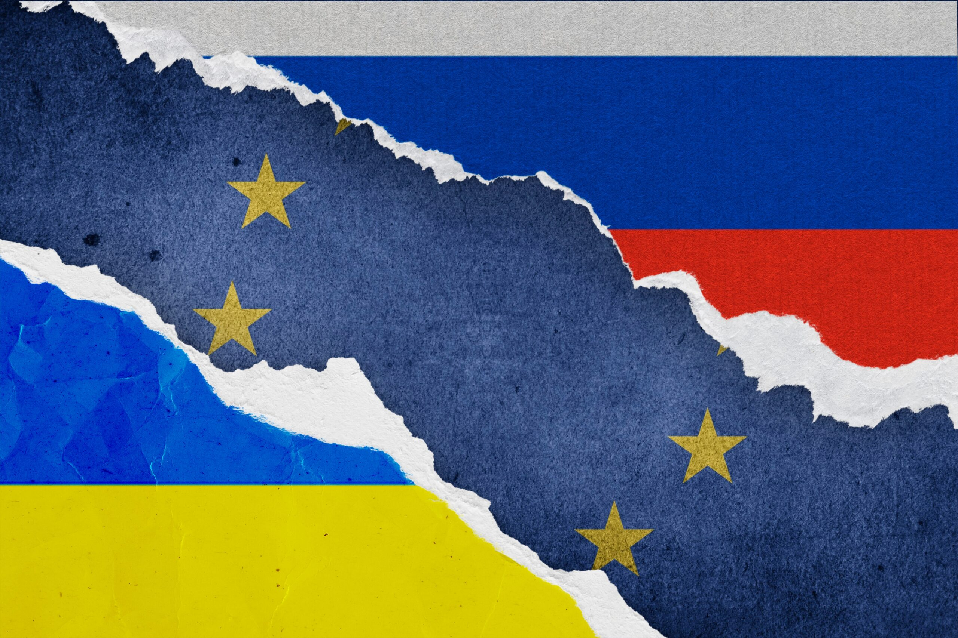
ΣΑΣ ΕΥΧΑΡΙΣΤΟΥΜΕ ΓΙΑ ΤΗ ΠΡΟΣΟΧΗ ΣΑΣ!

